Slide 1
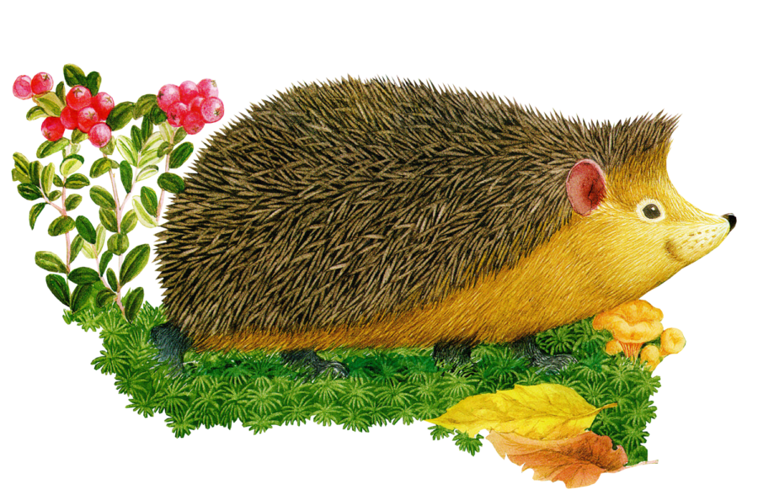
Краткосрочный проект «В гостях у Ёжика»
Автор проекта:
Юргенсон Татьяна Александровна - воспитатель

Slide 2
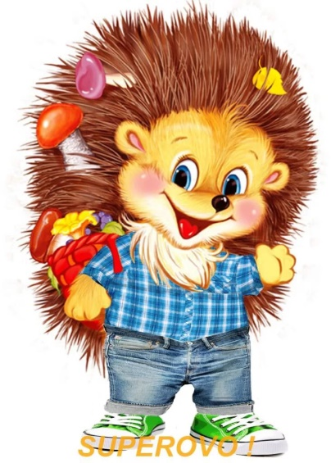
Цель: Обогащение представлений детей о жизни животных (ежах) через игровую, продуктивную и другую деятельность.
Задачи:
Развитие интереса к миру животных
Развитие мышления, памяти, мышления, мелкой моторики, двигательных качеств
Развитие коммуникативных качеств, умения вместе дружно играть
Актуальность
Ёжик – это один из любимых животных у детей. Он часто встречается в сказках, рассказах, стихах. А летом многие дети видят ежика на даче или в лесу. Рассказы детей об этих встречах послужили толчком для краткосрочного проекта, в котором тема Ёжика объединила игры и продуктивную деятельность

Slide 3
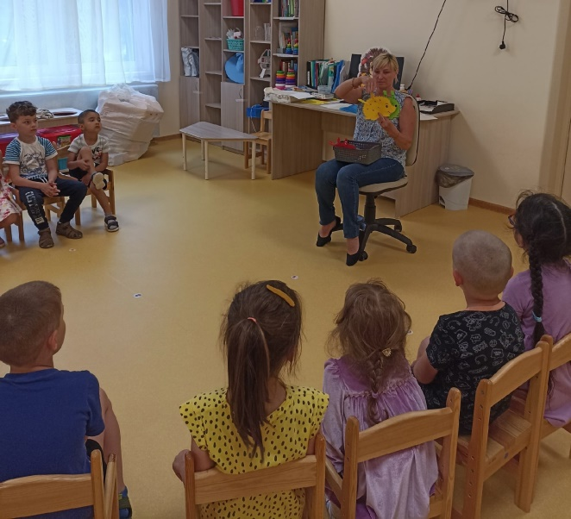
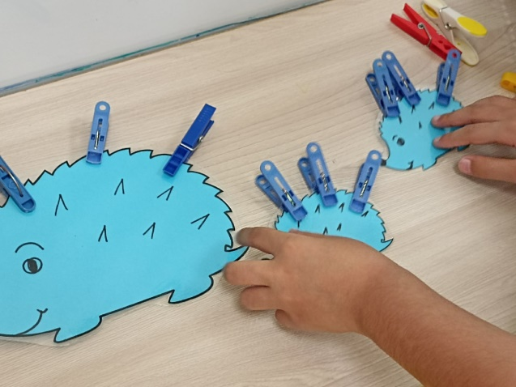
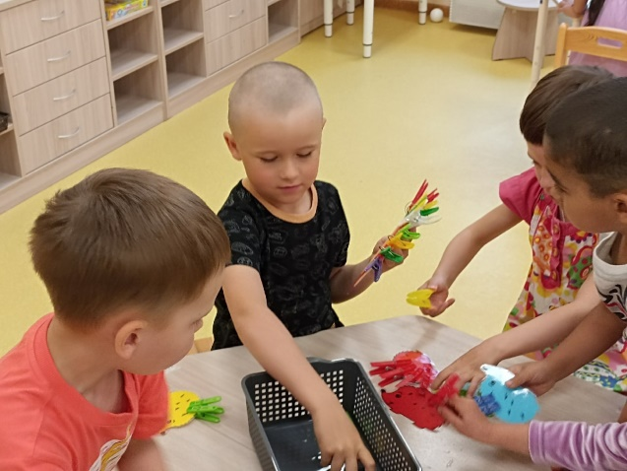
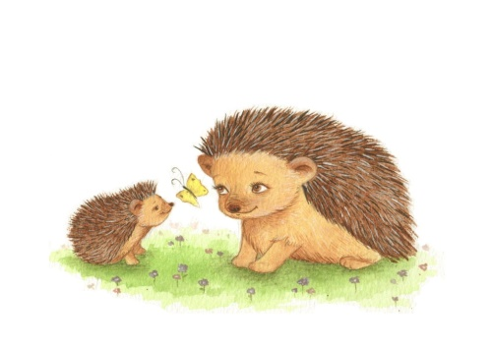
Познавательное и речевое развитие
Просмотр обучающих видео для детей о жизни ежей
Д/ И «Цветная семейка» (сенсорика)
Конструирование «Норка для Ёжика»
Беседа, рассматривание иллюстраций «Что ты знаешь о жизни ежей?»
Речевое упражнение «Придумай историю про Ёжика»
Сказка с прищепками «Как Ёжик искал иголки»

Slide 4
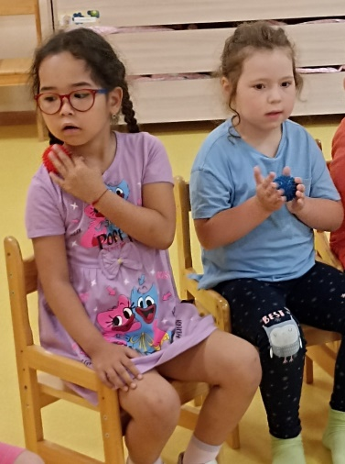
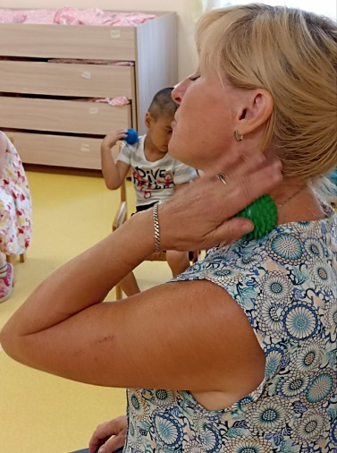
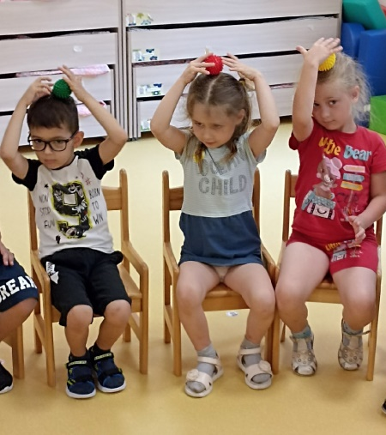
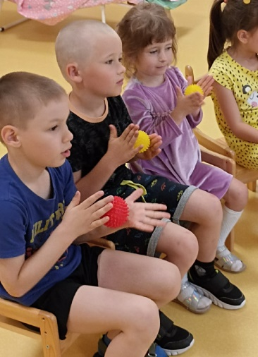
Физическое развитие
Подвижные игры: «Бегаем как ёжики», «Кто быстрее?»
Развитие мелкой моторики: игра с прищепками «Иголки у Ёжика»
Самомассаж мячиками (ёжиками)
«Бегал Ёжик по дорожке, у него устали ножки.
Он бежал, бежал, бежал,
На головку прибежал (на голенку, на плечо и т.п.)»
Физ. Минутка
«Ёжик шёл, шёл, шёл и грибок нашёл.
Раз грибочек, два грибочек
– вот и целый кузовочек!»

Slide 5
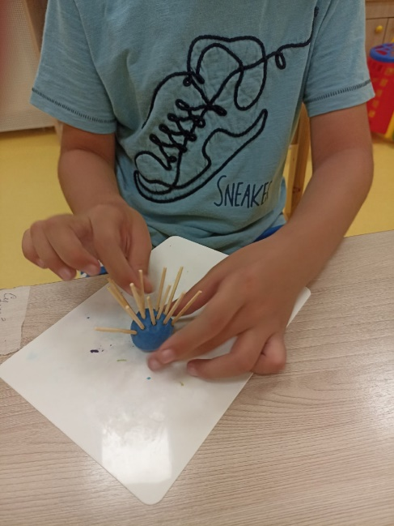
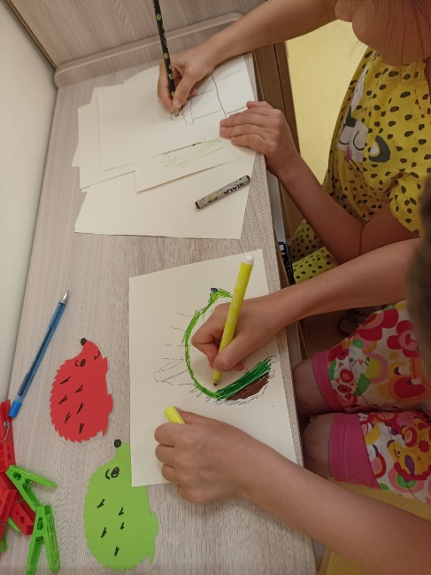
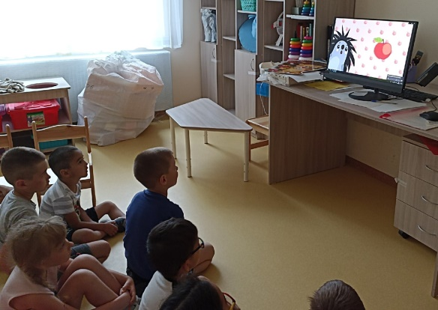
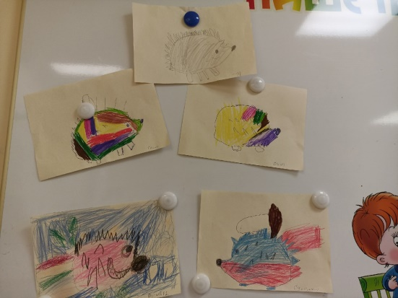
Художественно-эстетическое развитие
Рисование «Нарисуй своего ёжика»
Лепка – коллективная работа «Ёжики на поляне»
Просмотр песни – мультика «По лесу Ёжик шёл…»

Slide 6
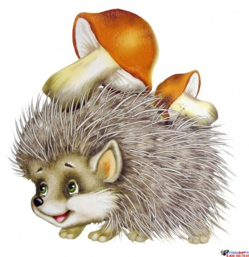
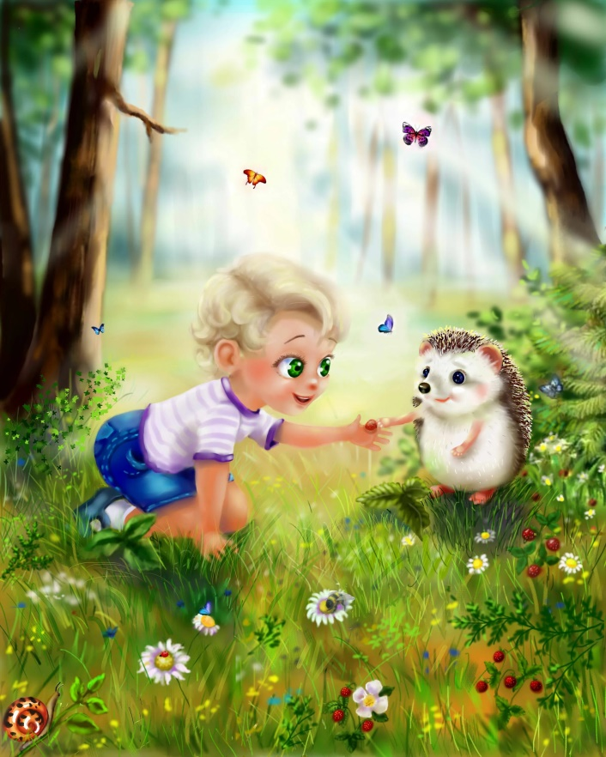
Социально-коммуникативное развитие Работа с родителями.
Домашнее задание для родителей. Найти в интернете, книгах фотографии, иллюстрирующие жизнь ежей, показать детям, побеседовать на эту тему.
Беседа «Как вести себя, если увидишь ёжа или других жиких животных в лесу, на даче»
Игра «Найди грибы для Ёжика»

Slide 7
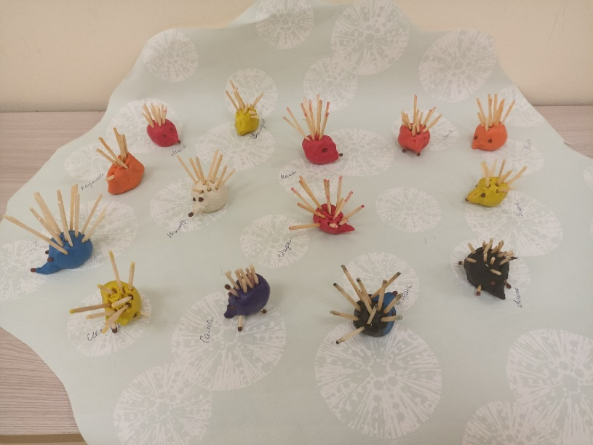
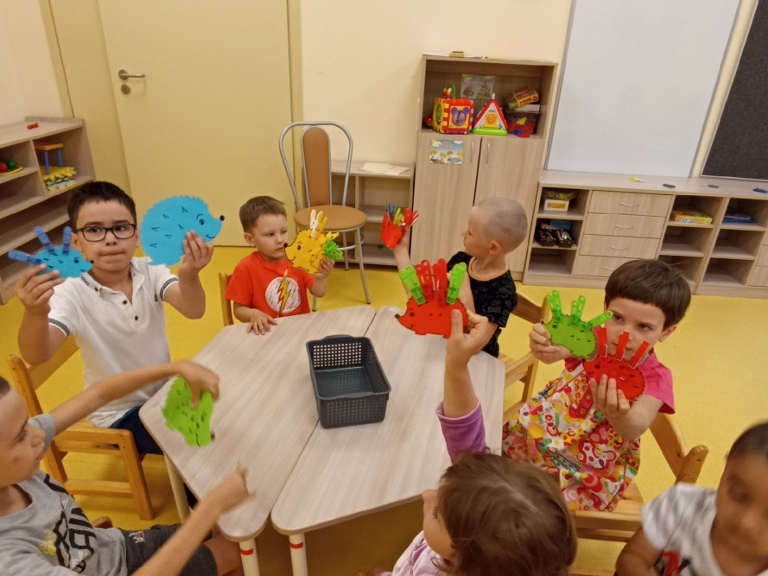
Итоги проекта
Дети с удовольствием погрузились в тему проекта. У них пополнились знания о жизни ежей. Полученные знания они отражали в игровой, продуктивной деятельности. Дети оформили коллективную работу «ЁЖИКИ НА ПОЛЯНКЕ» и презентовали её для детей младшей группы.

